Slide 1


フレフレ 使い方ガイド
How to use FreFre

Slide 2
フレフレ 使い方ガイド
How to use FreFre
Notes:
３秒

Slide 3
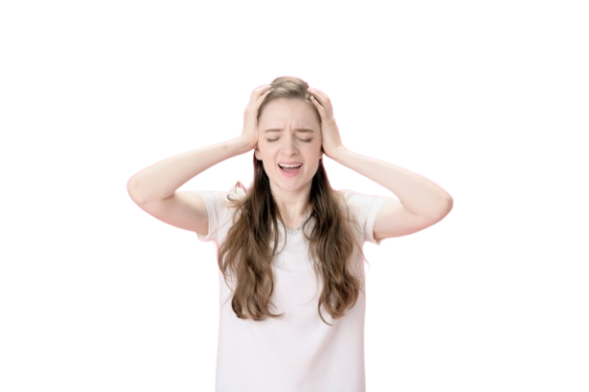

Help Me !
日本の情報
が欲しい
日本語が読めない
Notes:
５秒（８秒）

Slide 4
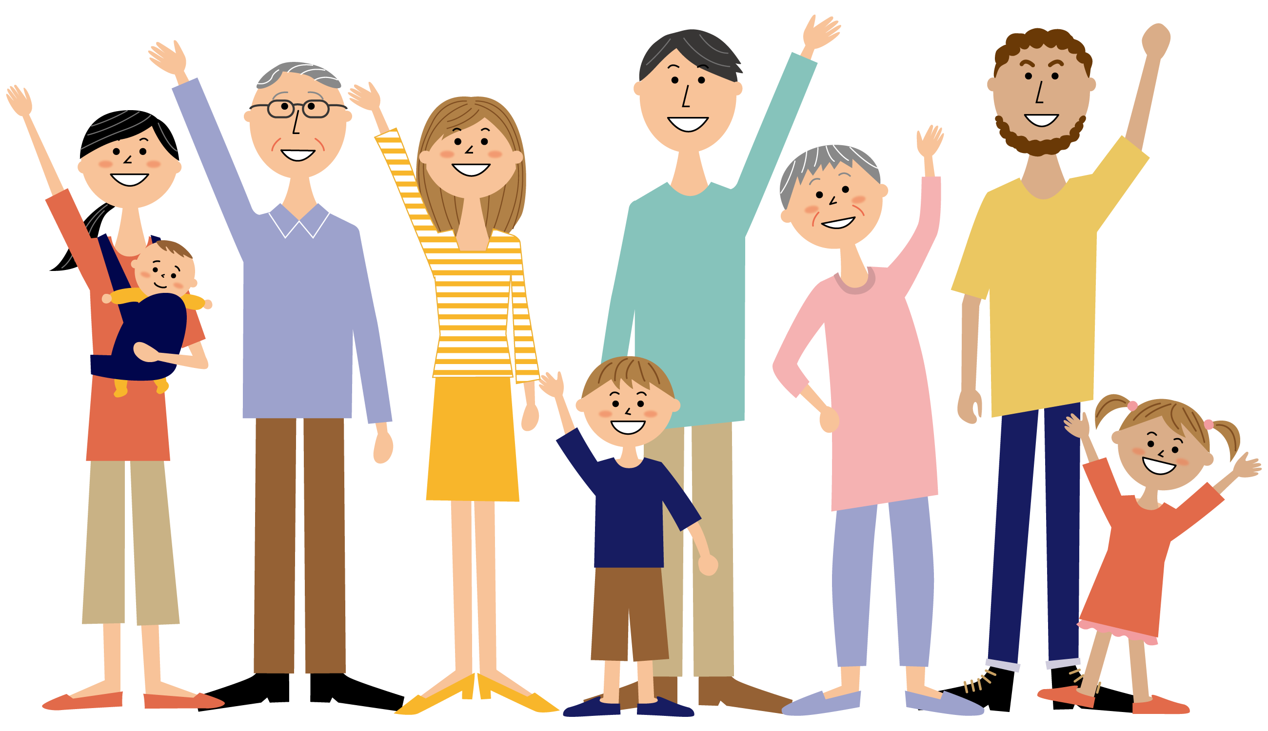


英語がしゃべれない！
オリンピックだし外国の人と
仲良くしたいけど
Notes:
5秒（13秒）

Slide 5


そうだ！
FreFreを使おう
Notes:
３秒（16秒）

Slide 6
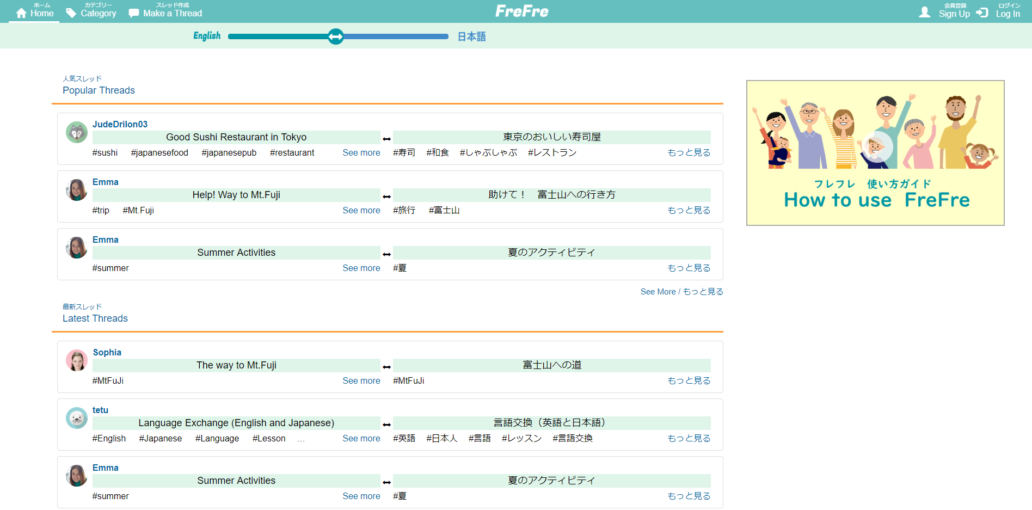
FreFreは外国人と英語が話せない日本人が交流できる
掲示板サイトです。
Notes:
5秒（21秒）

Slide 7
基本は英語と日本語の併記ですが、ボタンをスライドすることにより英語だけ、日本語だけの表示ができます。
Notes:
5秒（21秒）

Slide 8
基本は英語と日本語の併記ですが、ボタンをスライドすることにより英語だけ、日本語だけの表示ができます。

Slide 9
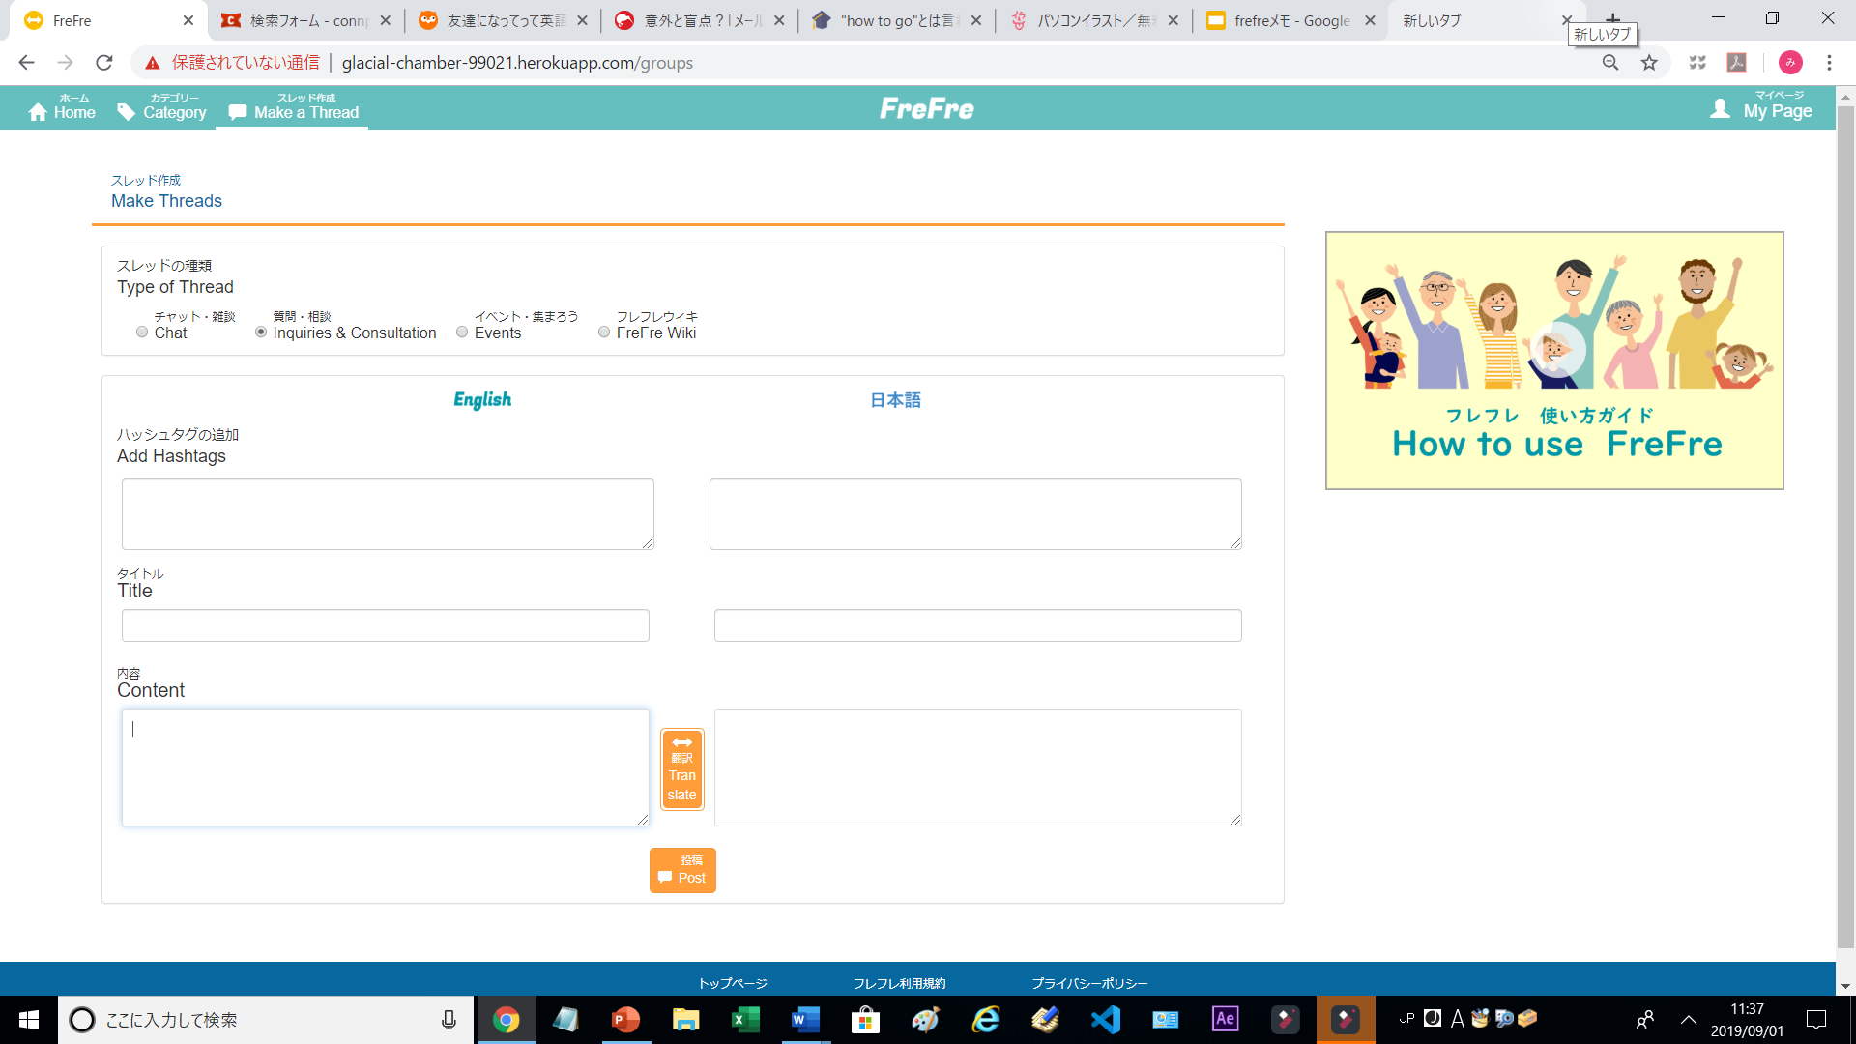

外国人が「困ったこと」「知りたいこと」「おしゃべり
したいこと」がある場合、スレッドをたてます。

Slide 10
＃Mt.Fuji
way to Mt.Fuji
Can you tell me how to get to
Mt.Fuji?
外国人が「困ったこと」「知りたいこと」「おしゃべり
したいこと」がある場合、スレッドをたてます。

Slide 11
＃Mt.Fuji
＃富士山
way to Mt.Fuji
富士山への行き方
Can you tell me how to get to
Mt.Fuji?
富士山への行き方を教えてください。
英語で書き込みをしても、ワンクリックで
日本語に翻訳されて、投稿できます。

Slide 12
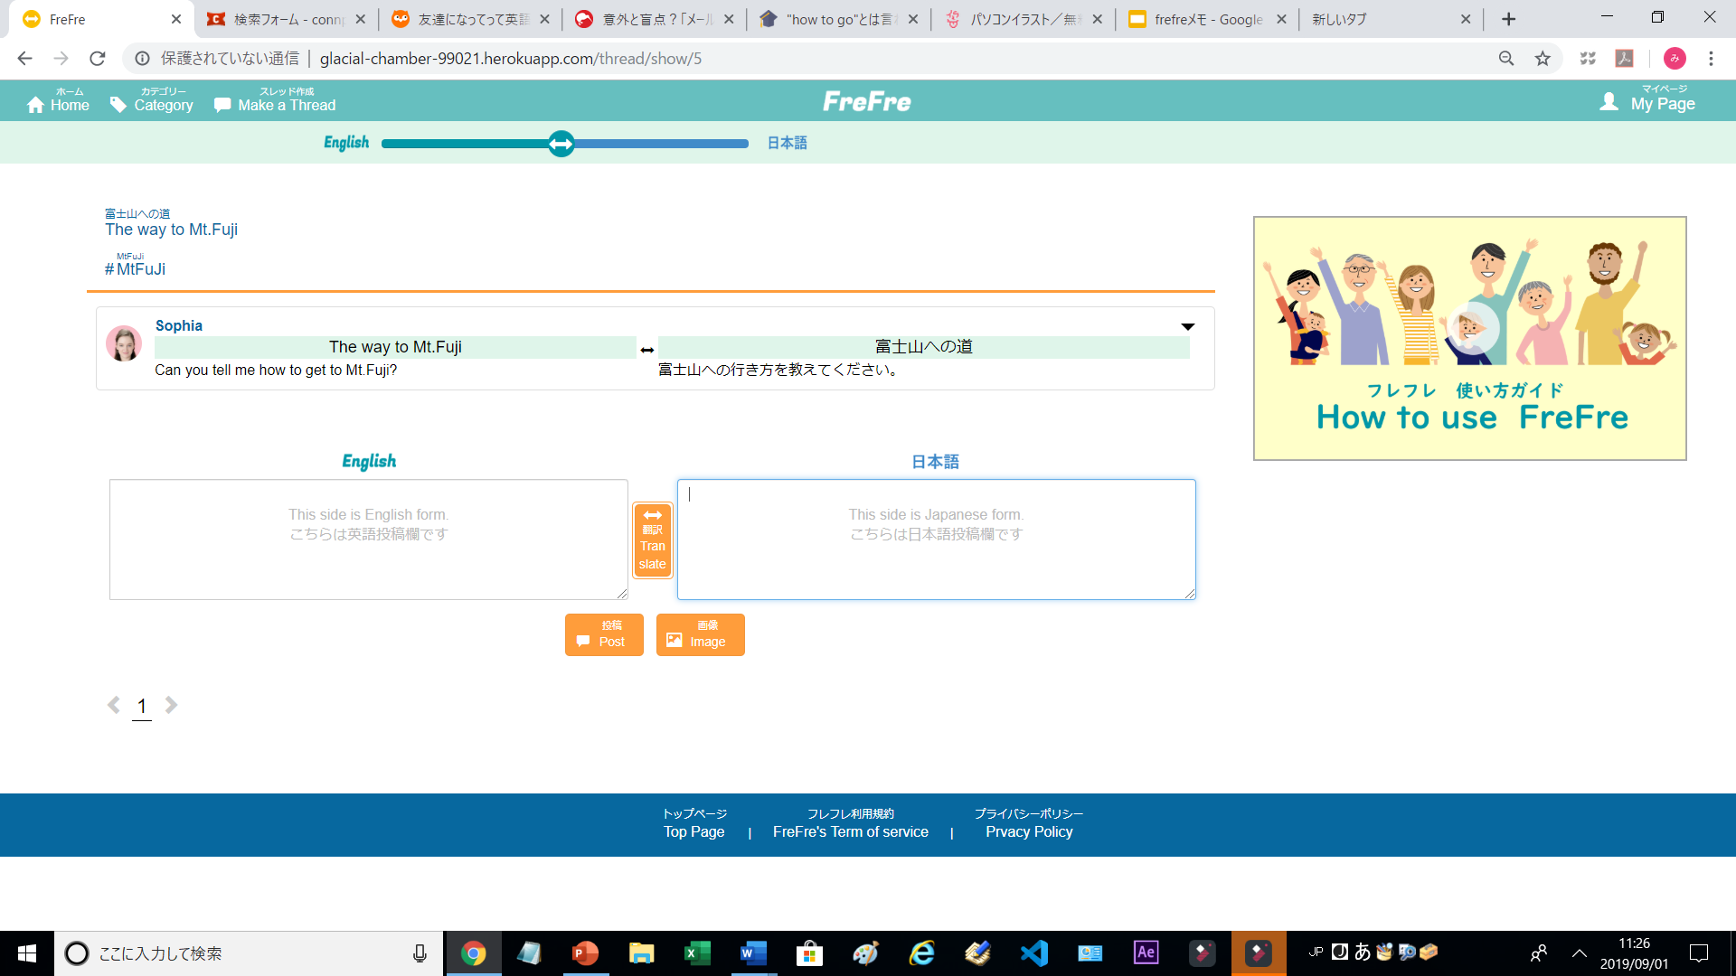

スレッドへ書き込む時も、ワンクリックで
翻訳できます。

Slide 13
新宿からバスで行けますよ。
スレッドへ書き込む時も、ワンクリックで
翻訳できます。

Slide 14
You can go by bus from Shinjyuku
station.
新宿からバスで行けますよ。
スレッドへ書き込む時も、ワンクリックで
翻訳できます。

Slide 15
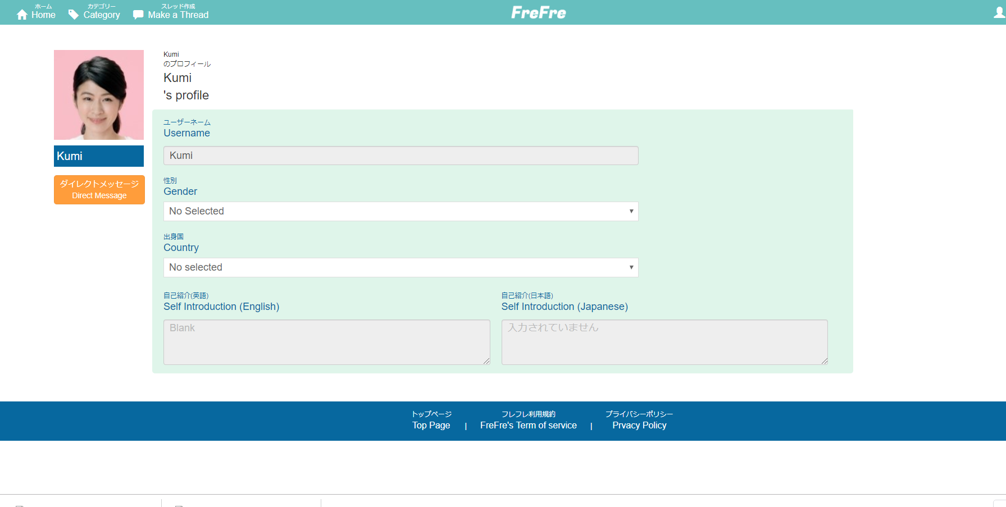
ダイレクトメッセージを送れるので、連絡先を交換して
直接、会ったりすることもできます。

Slide 16
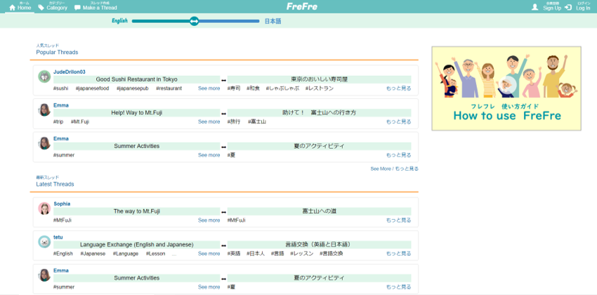
FreFre
使い方はとても簡単。
そこには世界中に友達がいるすばらしい世界が待ってます。

Slide 17

あなたのグローバル化を応援します
FreFre フレフレ!!!

Slide 20
イラストAC nag

Slide 22


Slide 23



Slide 24


Slide 25


Slide 26


Slide 27


Slide 28


Slide 29


Slide 30
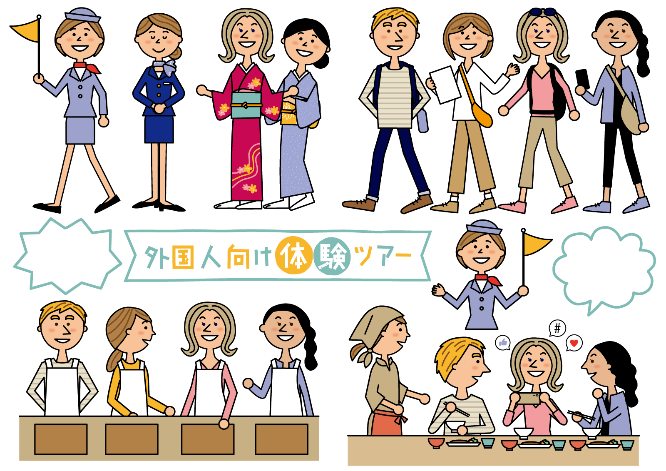

Slide 33


Slide 34
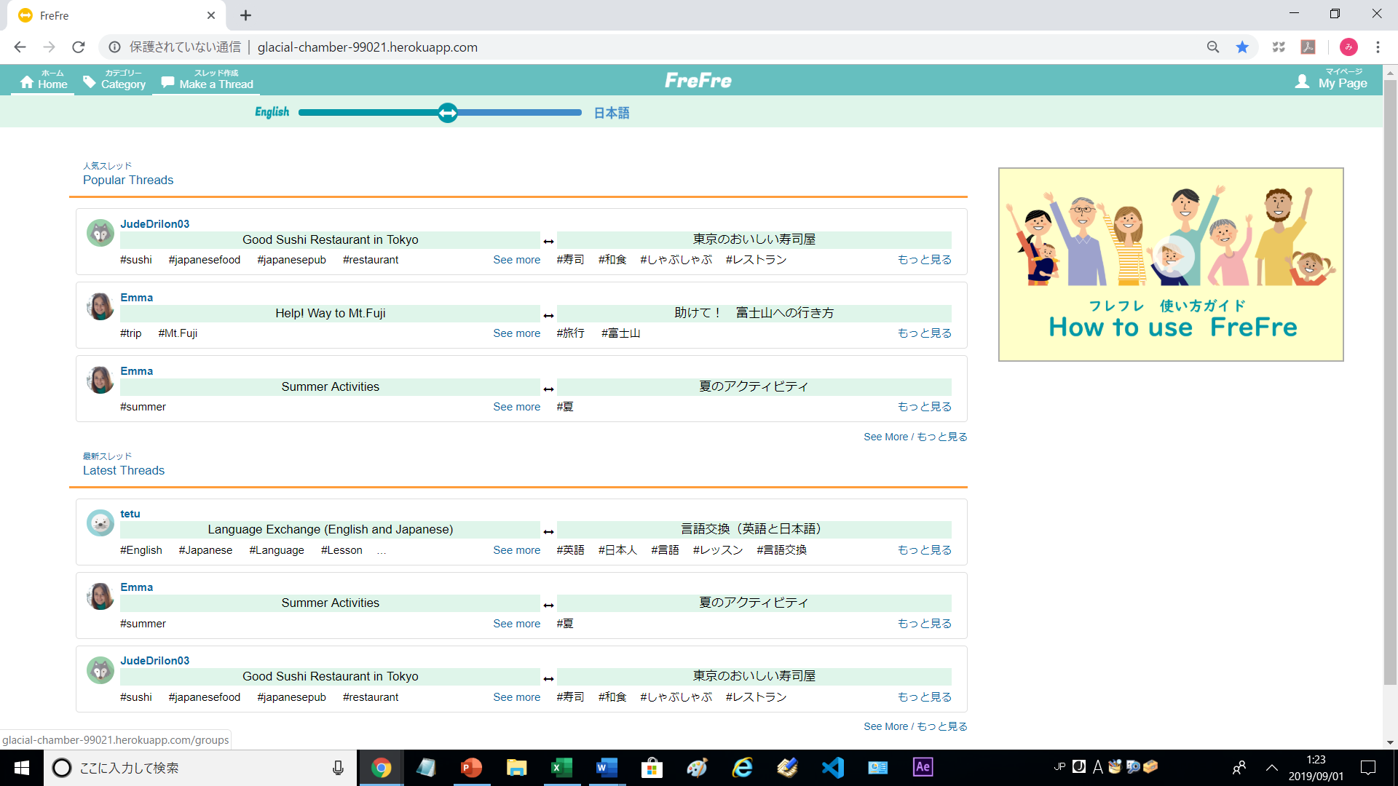

Slide 35
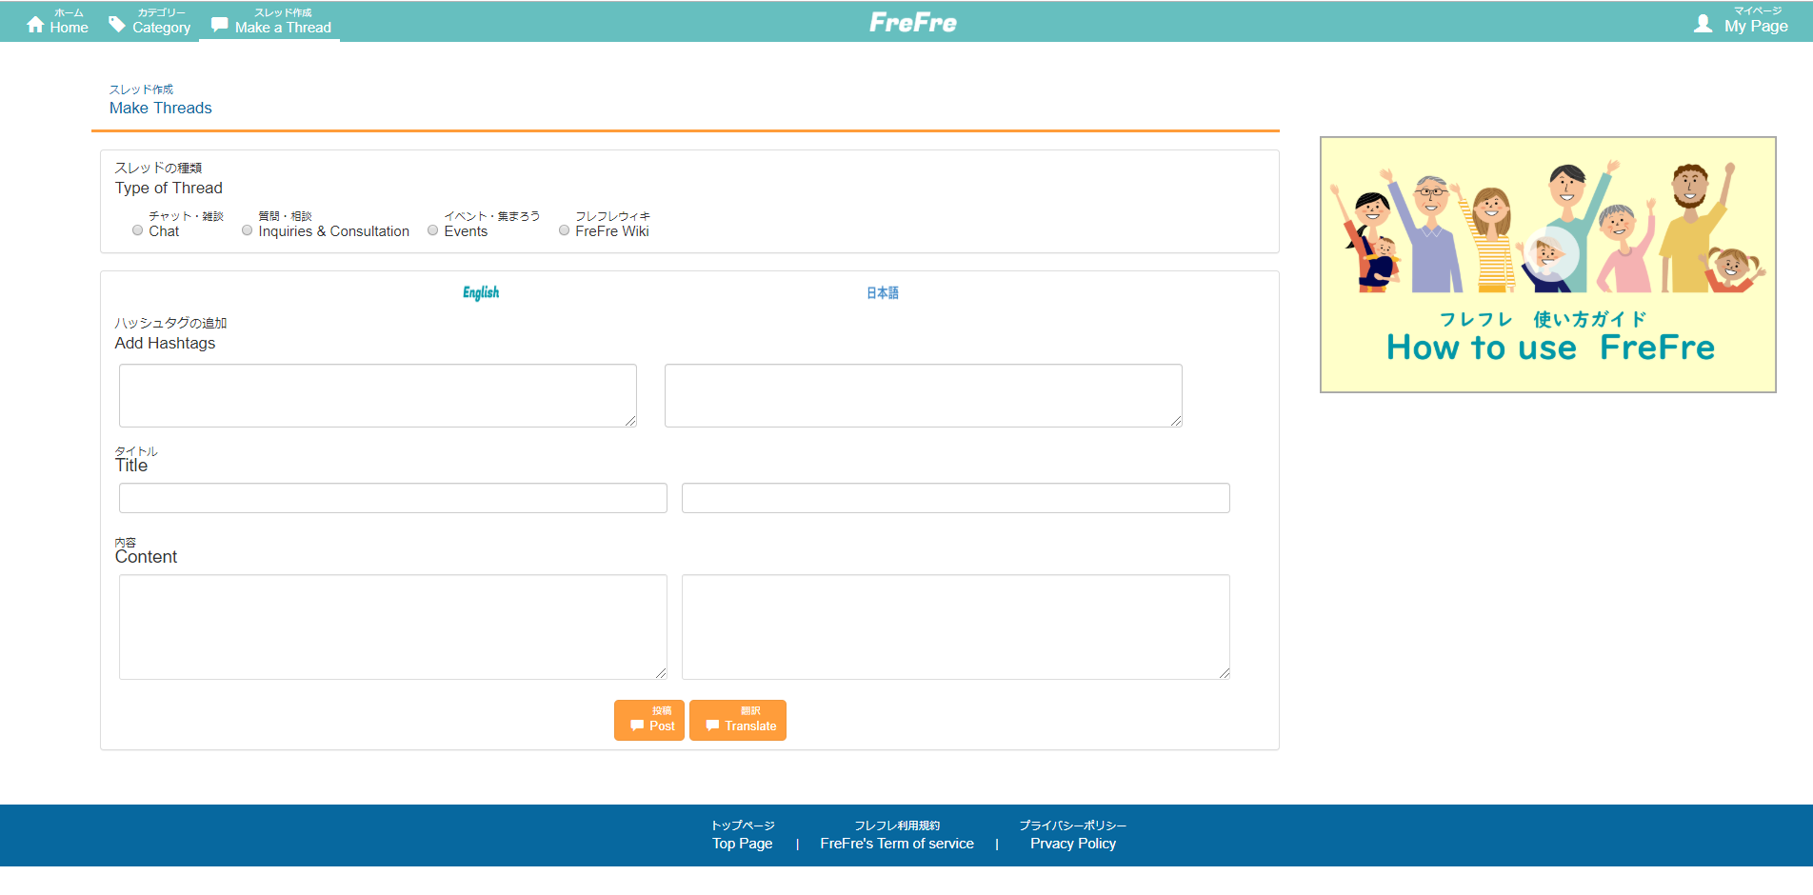

Slide 36
制作背景（制作目的）
なぜその作品を制作しようと思ったのか、作品を作った動機や目的、社会的背景・要素やねらいなどを記入してください。内容によっては、加点要素となる場合があります。
ーーーーーーーーーーーーーーーーーーーーー
2020年には東京オリンピック・パラリンピックが開催され、多くの外国人が日本に訪れることが予想されます。
多くの日本人は、「自分も国際交流がしたい、日本を訪れる外国人のみなさんが日本を好きになってくれるように協力したい。」と思っていますが、英語が話せないためボランティアができません。僕自身も英語もその一人です。
そこで、僕が作ったのがWebサイト【FreFre フレフレ】です。
FreFreは、

Slide 37
作品概要（制作テーマ含む）
どのような作品か説明してください。目指したもの、実装機能、構成要素（サーバ・APIとの連携も含む）など。 ゲーム作品の場合、ストーリーなども含めて記入してください。

Slide 38
作品のアピールポイント・工夫点
作品全体やアルゴリズム・機能、UI等デザイン、新規性や独創的なポイントなど。既存製品・サービスがある場合は、既存との違い、それによって何が変わるかなども含む。 プロダクト（有用性・芸術性）・テクノロジー（機能性・アルゴリズム）・アイデア（独創性・将来性）のポイントで記入するとわかりやすい。

Slide 40


Slide 42
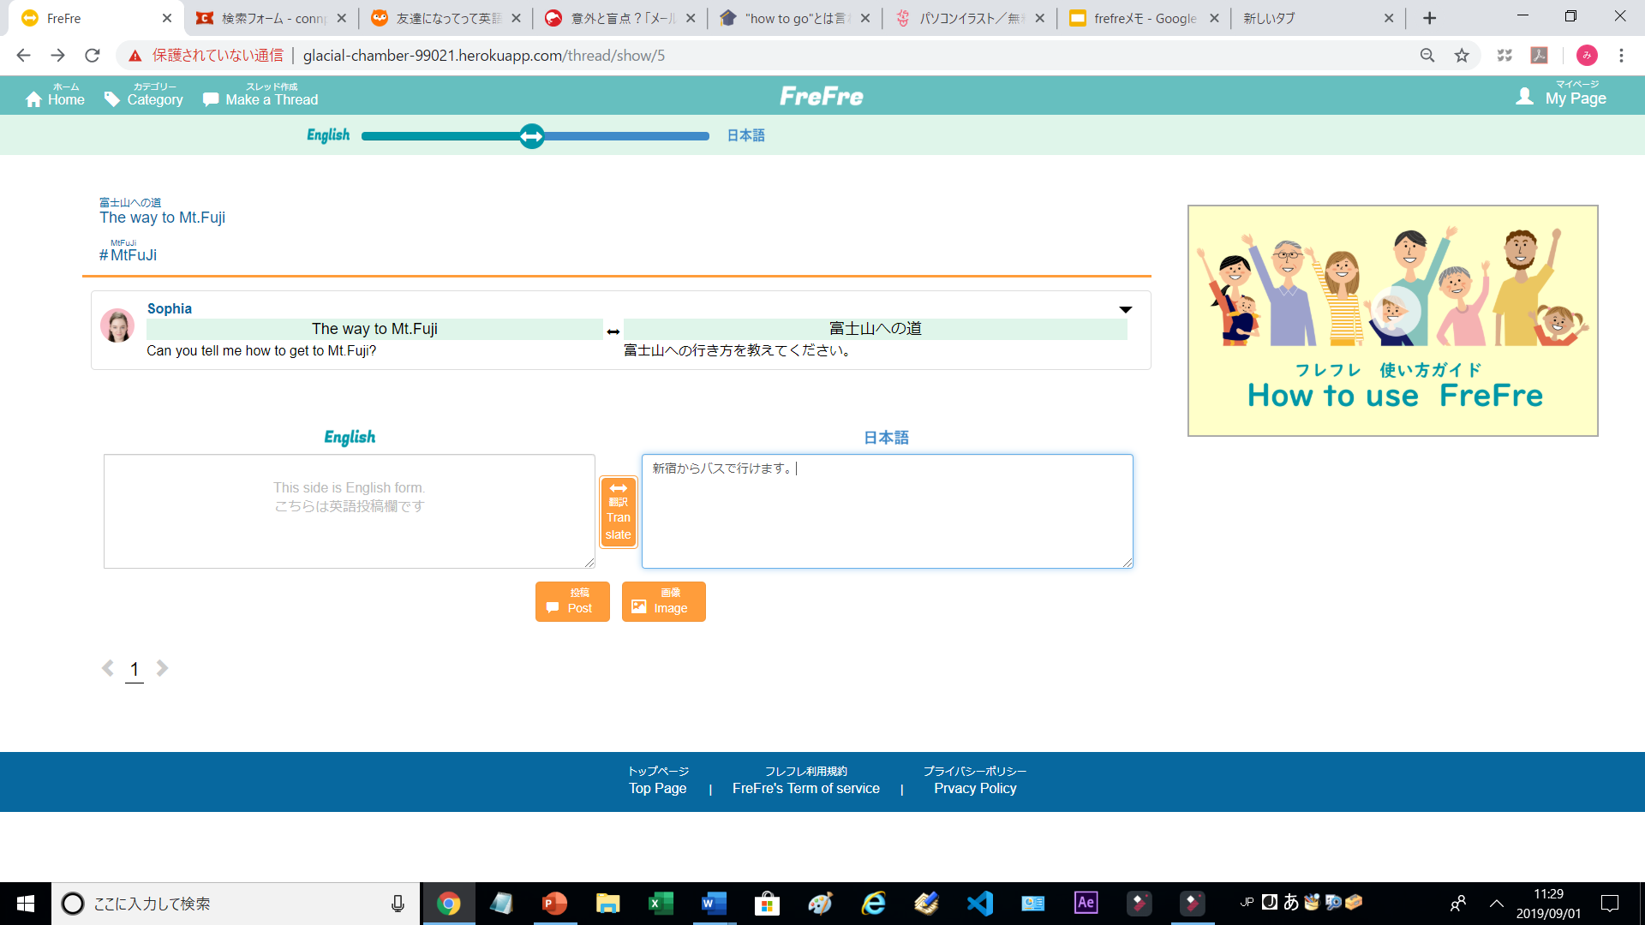

Slide 43
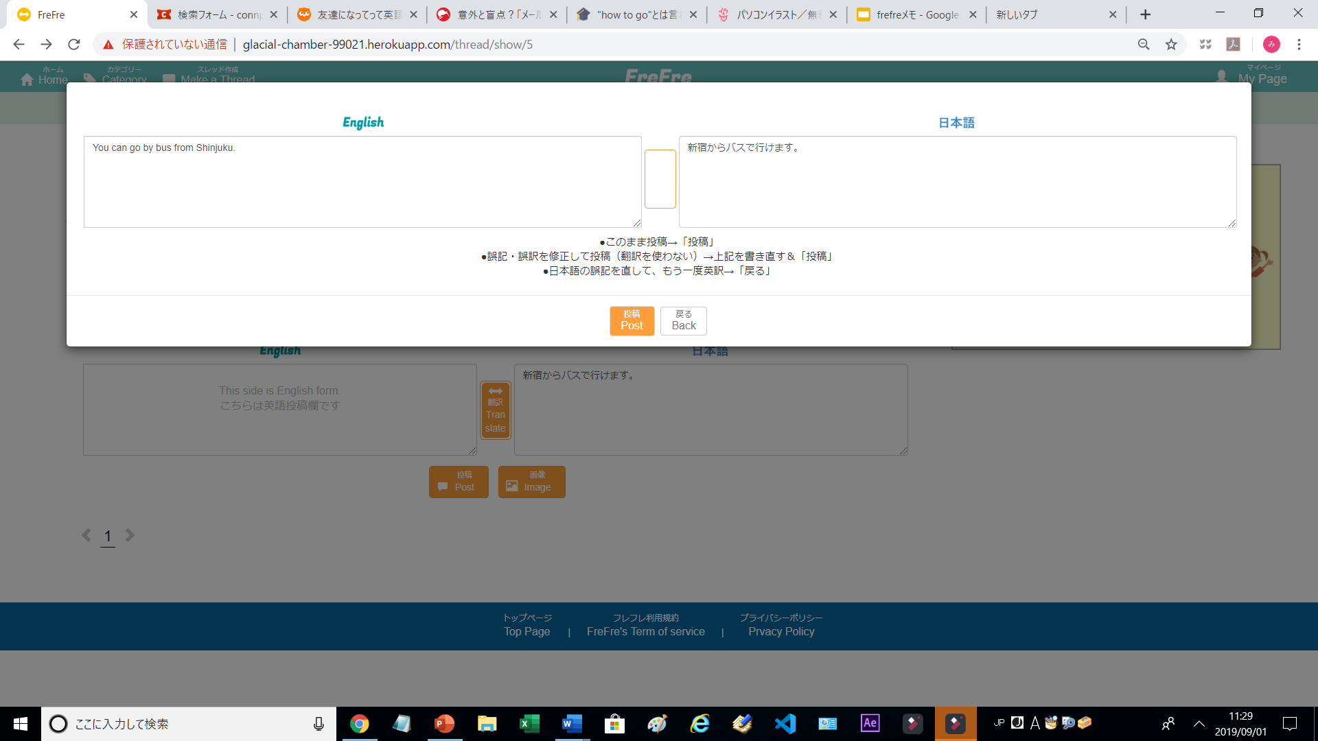

Slide 44
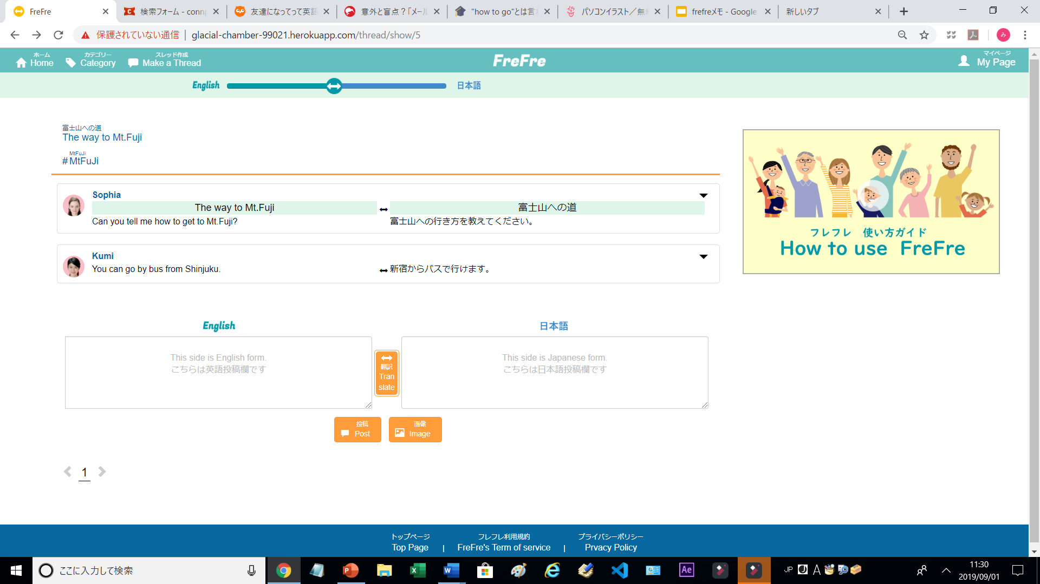

Slide 45
